Slide 1
🌏 Travel Recommendation System
แนะนำที่เที่ยวใหม่ จากเพื่อนและประวัติการเดินทาง
Graph Database · Streamlit

Slide 2
ไอเดียหลัก: ใช้ Graph
คนมักไปที่เที่ยวเดียวกับเพื่อน → เอาความสัมพันธ์มาแนะนำ
เก็บข้อมูลเป็น Node กับ Relationship ไม่ใช่ตาราง
หาที่เที่ยวที่เพื่อนเคยไป แต่เรายังไม่เคยไป
USER (คุณ)
USER (เพื่อน)
PLACE
FRIEND_OF →
VISITED →

Slide 3
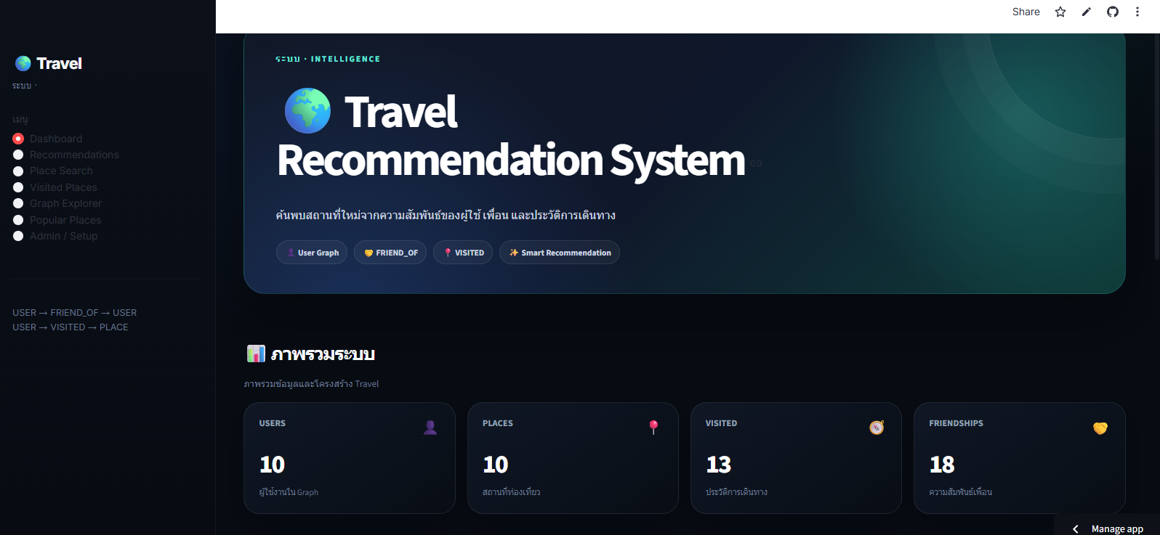
ภาพรวมระบบ (Dashboard)
10
Users
10
Places
13
Visited
18
Friendships
หน้าแรกสรุปจำนวนข้อมูลทั้งหมด
เมนู: Dashboard, Recommendations, Place Search, Visited Places, Graph Explorer, Popular Places, Admin/Setup

Slide 4
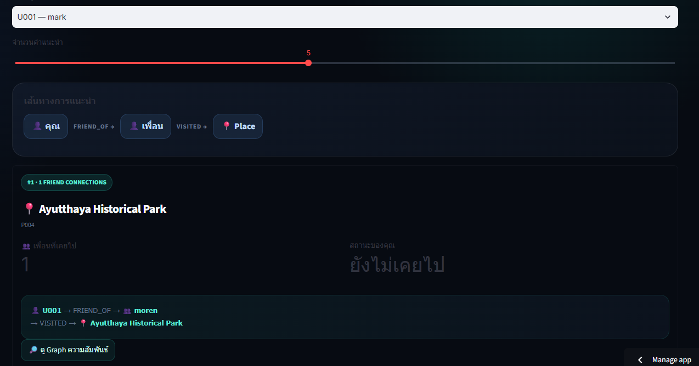
Recommendations: แนะนำที่เที่ยว
เลือกผู้ใช้ + จำนวนคำแนะนำ
แสดงเส้นทาง: คุณ → เพื่อน → สถานที่
เรียงตามจำนวนเพื่อนที่เคยไป
บอกด้วยว่าเรายังไม่เคยไป
ตัวอย่าง: mark (U001) → เพื่อน moren → Ayutthaya Historical Park (P004)

Slide 5
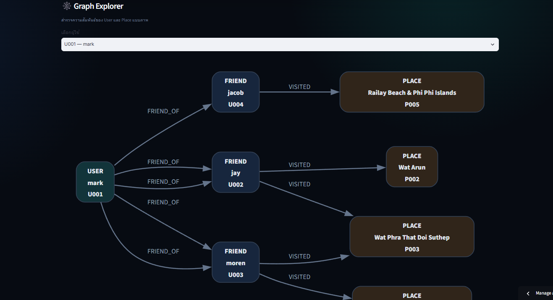
Graph Explorer: ดูความสัมพันธ์
วาดกราฟของผู้ใช้ที่เลือก
mark เป็นเพื่อนกับ jacob, jay, moren
ดูได้เลยว่าเพื่อนแต่ละคนไปที่ไหนมา
เห็นที่มาของคำแนะนำชัดเจน

Slide 6
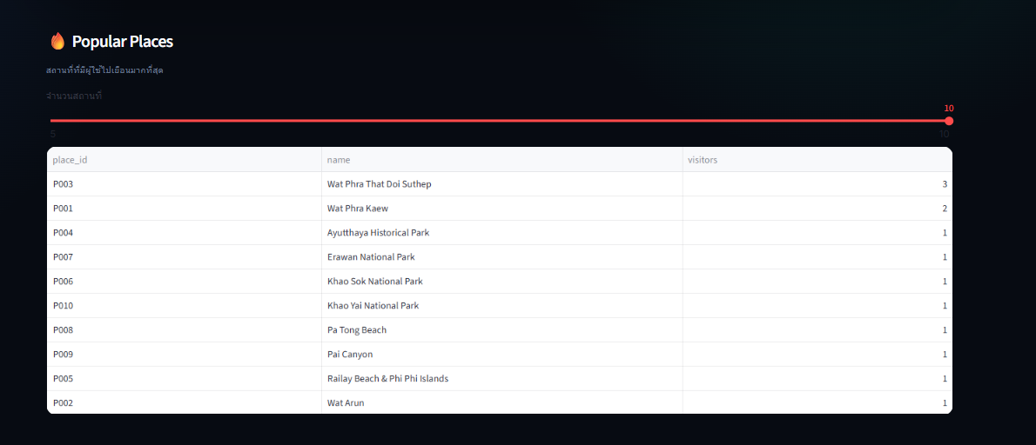
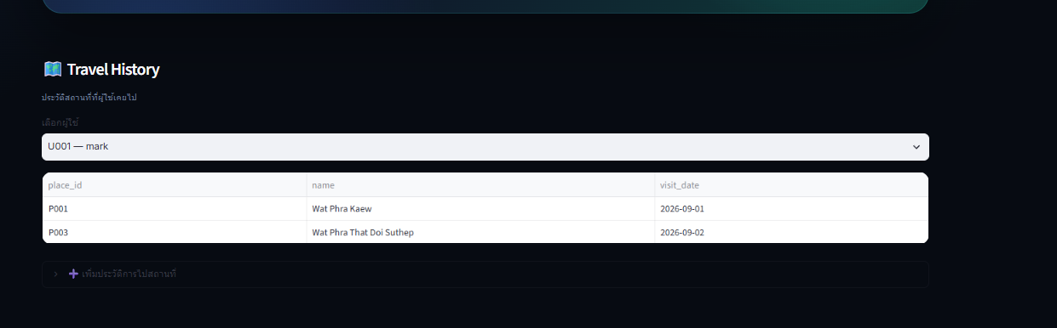
Popular Places & Travel History
Popular: จัดอันดับที่ที่คนไปมากสุด — Wat Phra That Doi Suthep (3 คน) มาเป็นอันดับ 1, Wat Phra Kaew (2 คน)
History: ดู/เพิ่มประวัติการไปของผู้ใช้ เช่น mark ไป Wat Phra Kaew และ Doi Suthep

Slide 7
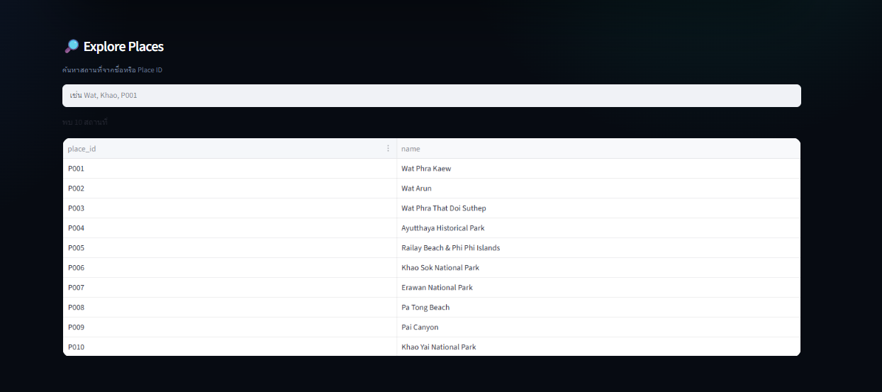
Place Search & สรุป
ค้นหาด้วยชื่อหรือ Place ID (เช่น Wat, Khao, P001)
มีที่เที่ยว 10 แห่ง ทั่วไทย
สรุป
แนะนำที่เที่ยวจากเพื่อนด้วย Graph ใช้งานง่าย เห็นที่มาของคำแนะนำ
ต่อยอดได้: เพิ่มข้อมูลผู้ใช้/สถานที่, จัดคะแนนตามความชอบ, ใช้กับข้อมูลจริง

